Slide 1
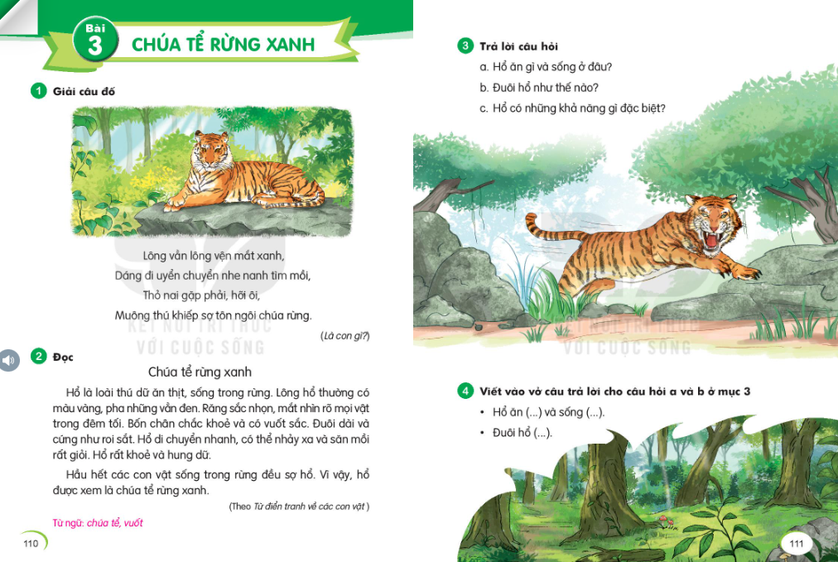
Bài 3: CHÚA TỂ RỪNG XANH
📌 Nội dung bài học: 1. Giải câu đố 2. Đọc hiểu văn bản 3. Trả lời câu hỏi 4. Viết vào vở

Slide 2
Nội dung bài đọc

Slide 3
Chia đoạn – Từ ngữ cần lưu ý
✂️ Chia đoạn: - Đoạn 1: Đặc điểm của hổ - Đoạn 2: Hổ là chúa tể rừng xanh 📝 Từ ngữ cần lưu ý: - Chúa tể: Người/vật đứng đầu, có quyền uy - Vuốt sắc: Móng nhọn, có thể cào xé con mồi - Săn mồi: Tìm và bắt con vật khác để ăn

Slide 4
Câu hỏi và trả lời
❓ Câu hỏi: a. Hổ ăn gì và sống ở đâu? b. Đuôi hổ như thế nào? c. Hổ có những khả năng gì đặc biệt? ✅ Trả lời: a. Hổ ăn thịt và sống trong rừng. b. Đuôi hổ dài và cứng như roi sắt. c. Hổ di chuyển nhanh, nhảy xa, săn mồi giỏi, rất khỏe và hung dữ.

Slide 5
Viết vào vở (Mục 4)
✍️ Viết câu hoàn chỉnh: - Hổ ăn thịt và sống trong rừng. - Đuôi hổ dài và cứng như roi sắt. 📘 Khuyến khích học sinh viết vào vở theo mẫu trên.

Slide 6
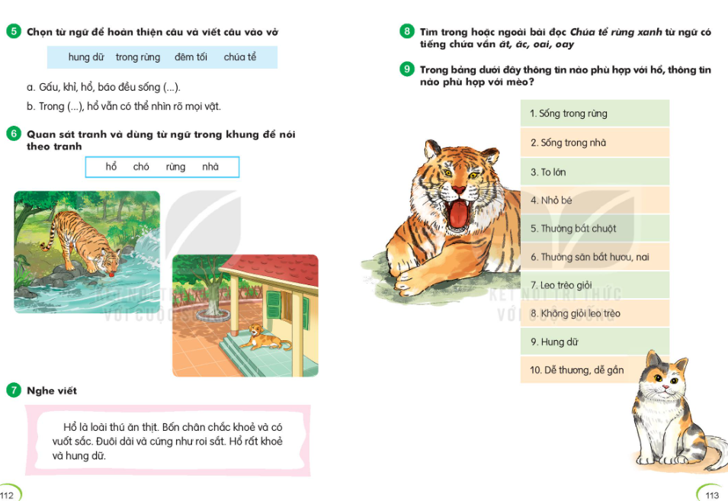
Hoàn thiện câu (Mục 5)
📝 Chọn từ ngữ để hoàn thiện câu: Từ cần chọn: hung dữ, trong rừng, đêm tối, chúa tể a. Gấu, khỉ, hổ, báo đều sống (…). b. Trong (…), hổ vẫn có thể nhìn rõ mọi vật.

Slide 7
Nói theo tranh (Mục 6)
🔍 Quan sát tranh và dùng từ ngữ trong khung để nói theo tranh: Từ gợi ý: hổ, chó, rừng, nhà

Slide 8
Nghe viết (Mục 7)
📖 Chính tả: Hổ là loài thú ăn thịt. Bốn chân chắc khoẻ và có vuốt sắc. Đuôi dài và cứng như roi sắt. Hổ rất khoẻ và hung dữ.

Slide 9
Từ ngữ và phân loại (Mục 8 & 9)
✍️ Mục 8: Tìm từ trong bài có tiếng chứa vần: ăt, ât, oai, oay 📊 Mục 9: Phân loại: - Những thông tin phù hợp với **hổ**: 1, 3, 5, 6, 8, 9 - Những thông tin phù hợp với **mèo**: 2, 4, 5, 7, 10

